Slide 1
الجامعة المستنصرية/ كلية التربية -قسم الجغرافية
المادة اوراسيا
المرحلة الثانية/ صباحي
تكملة اقسام سطح الأرض في قارة اسيا
م.م. رغد حسين علي

Slide 2
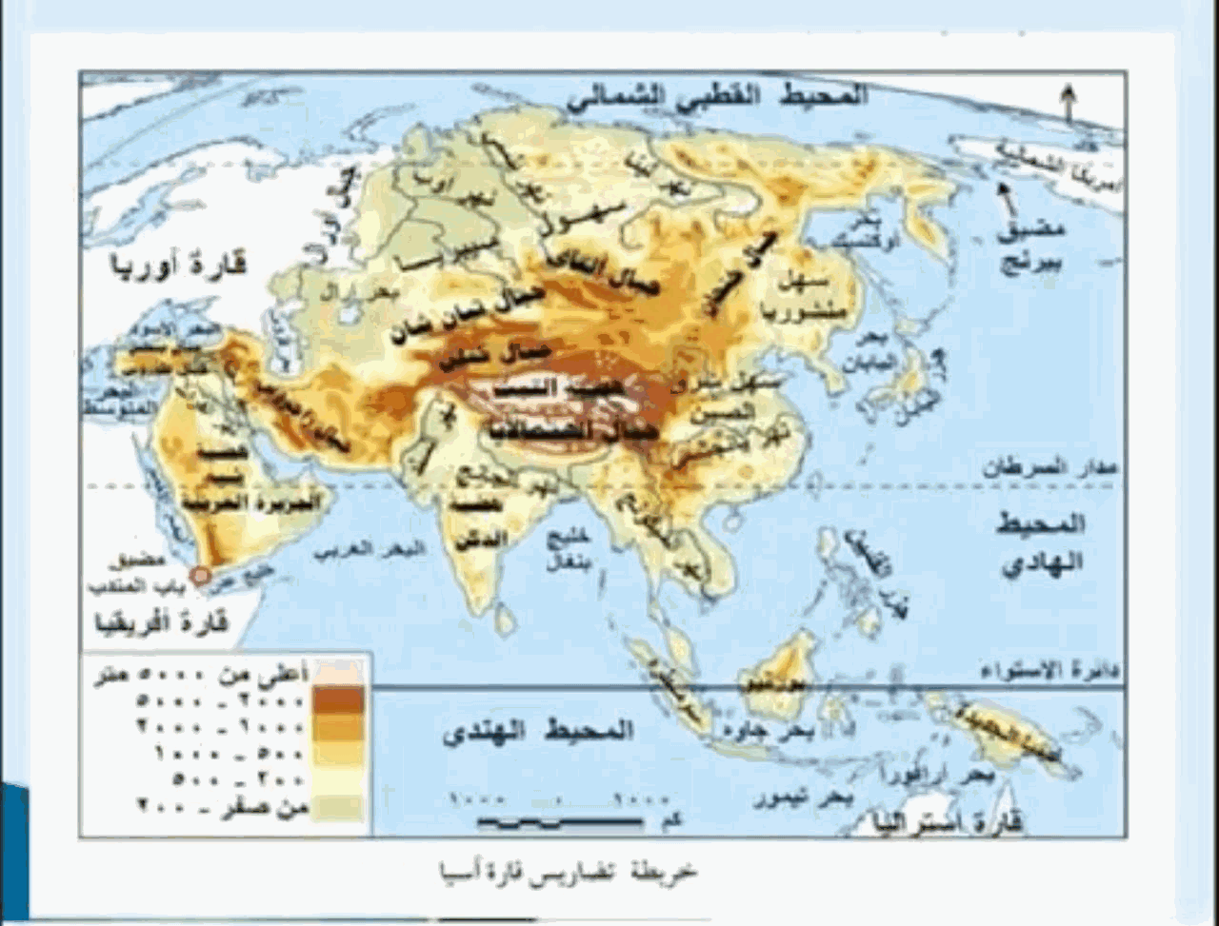
يمكن تقسيم سطح قارة اسيا إلى عدة اقسام وهي:

Slide 3
5- تبدأ سلسلة جبلية خامسة من عقدة بامير لتتجه صوب الشرق، وتتفرع هذه السلسلة إلى سلسلتين فرعيتين احدهما جنوبية تعرف بمرتفعات كوين لن شان التي تحد هضبة التبت من جهة الشمال الغربي.
وأخرى شمالية يعرف قسمها الغربي باسم مرتفعات التاين تانج وامتدادها الشرقي باسم مرتفعات نان شان التي تحد حوض تسيدام من جهة الشمال والشرق.
6- يخرج من عقدة بامير إلى الشمال من حوض تاريم سلسلة جبلية سادسة تتجه صوب الشرق وتُعرف بمرتفعات تيان شان.
وهي تخترق صحراء غوبي في اتجاه عام من الغرب إلى الشرق لتقسمها إلى نطاقين احدهما شمالي والآخر جنوبي, كما تخترق صحراء غوبي سلسلة جبلية أخرى صغيرة نسبيا تعرف بمرتفعات التاي.

Slide 4
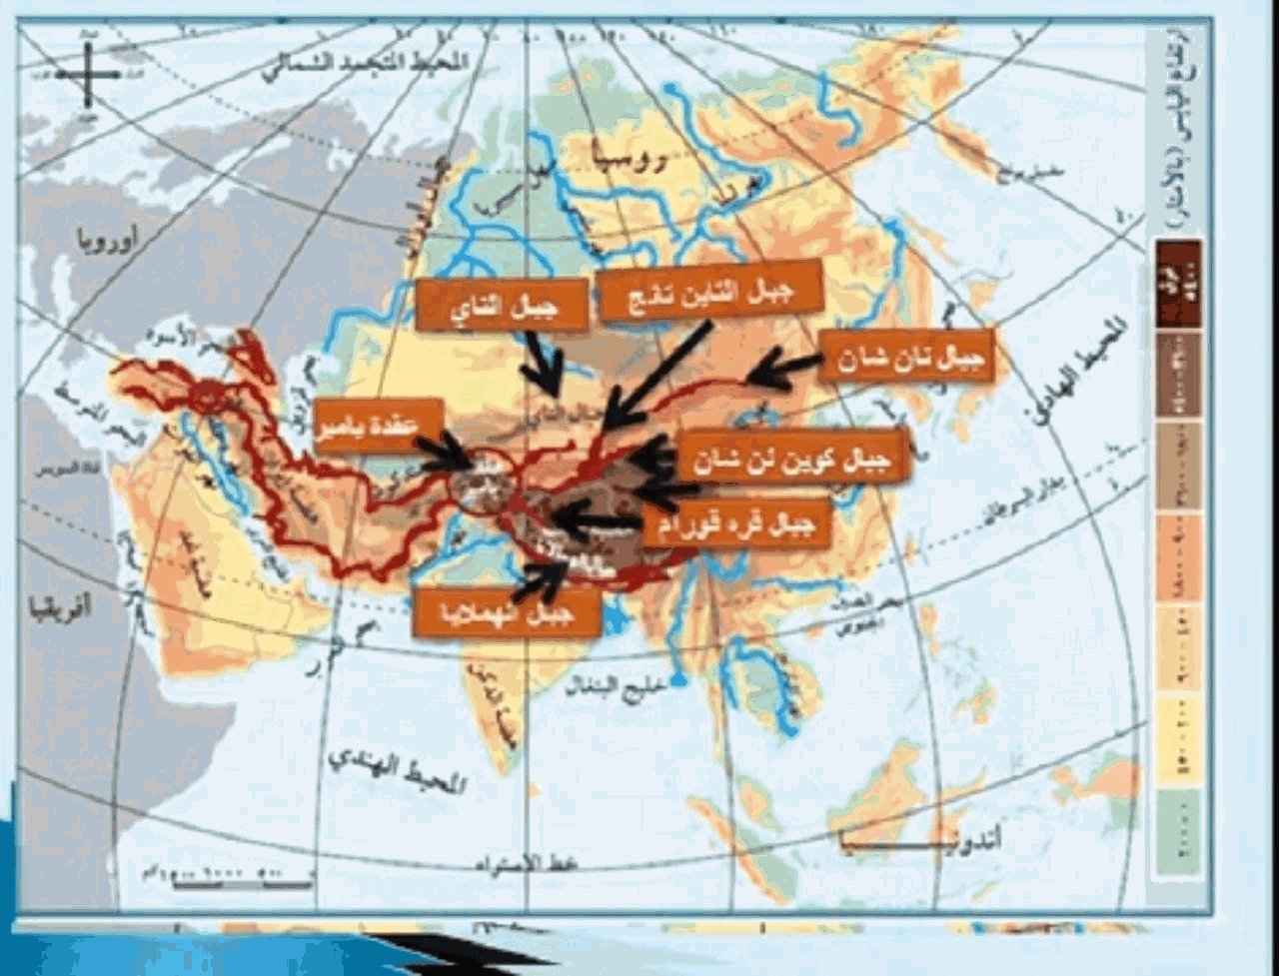

Slide 5
ب- المرتفعات الجنوبية/ وهي عبارة عن التواء كبير يبدا من اقصى الطرف الشرقي لمرتفعات الهملايا ويتجه نحو الجنوب مخترقا اراضي مينامار حيث تعرف هذه المرتفعات بأسم أركان يوما .
و هي تختفي بعد ذلك تحت مياه خليج البنغال لتظهر مرة أخرى في جزر أندمان ونيكوبار وسومطرة وغيرها من جزر الهند الشرقية، وتنتمي هذه المرتفعات إلى الحركة الألبية التي حدثت خلال الزمن الجيولوجي الثالث.
ت- المرتفعات الشرقية/ تشغل الجزء الشرقي من قارة آسيا الذي توجد فيه سلاسل جبلية تنتمي إلى الحركات التكتونية المختلفة، حيث كان يظهر هنا الالتواء الجديد إلى الشرق من الالتواء السابق له،
لذا يلاحظ امتداد الالتواءات الهرسينية إلى الشرق من الالتواءات الكاليدونية، في حين تقع الالتواءات الألبية الحديثة في أقصى الشرق عند أطراف اليابس الأسيوي وفي الجزر، ويعود ذلك إلى طبيعة ومحاور تكون اليابس الأسيوي حول الكتل القارية القديمة بصورة تدريجية من القلب ( قلب الكتل القديمة) صوب الاطراف. وتظهر السلاسل الجبلية هنا بشكل أقواس تمثلها مرتفعات يبلونـــــــــوفي و ستانوفوي وفرخويانسك و (تشرسكي).
فضلاً عن الأقواس الجبلية التي تظهر في شبه جزيرة كمشاتكا وجزيرة سخالين، والجزر العديدة القريبة من الساحل الأسيوي، وما زالت هذه المناطق غير ثابتة بدليل وجود عدد كبير من البراكين الثائرة والخامدة.

Slide 6
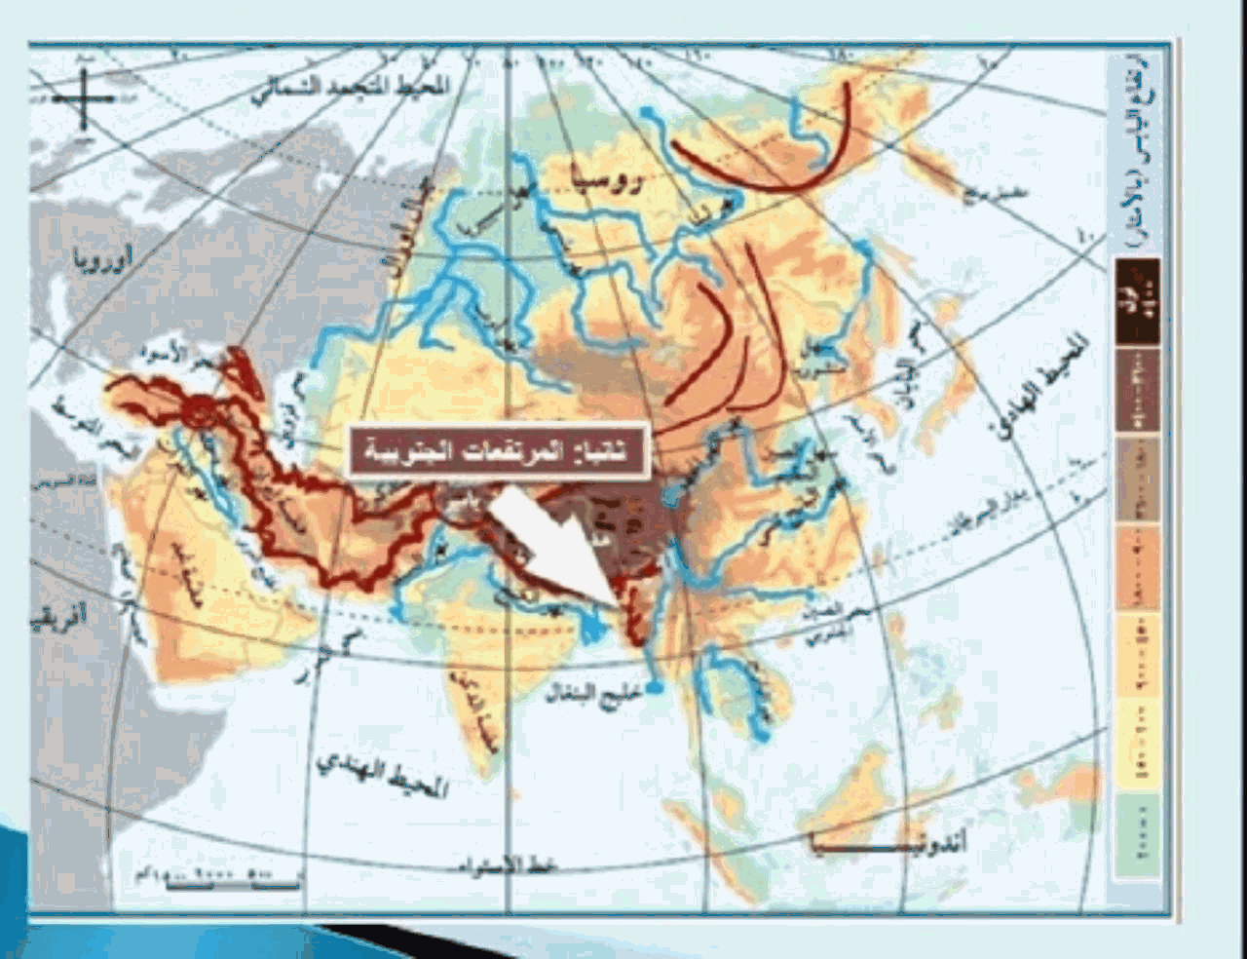

Slide 7
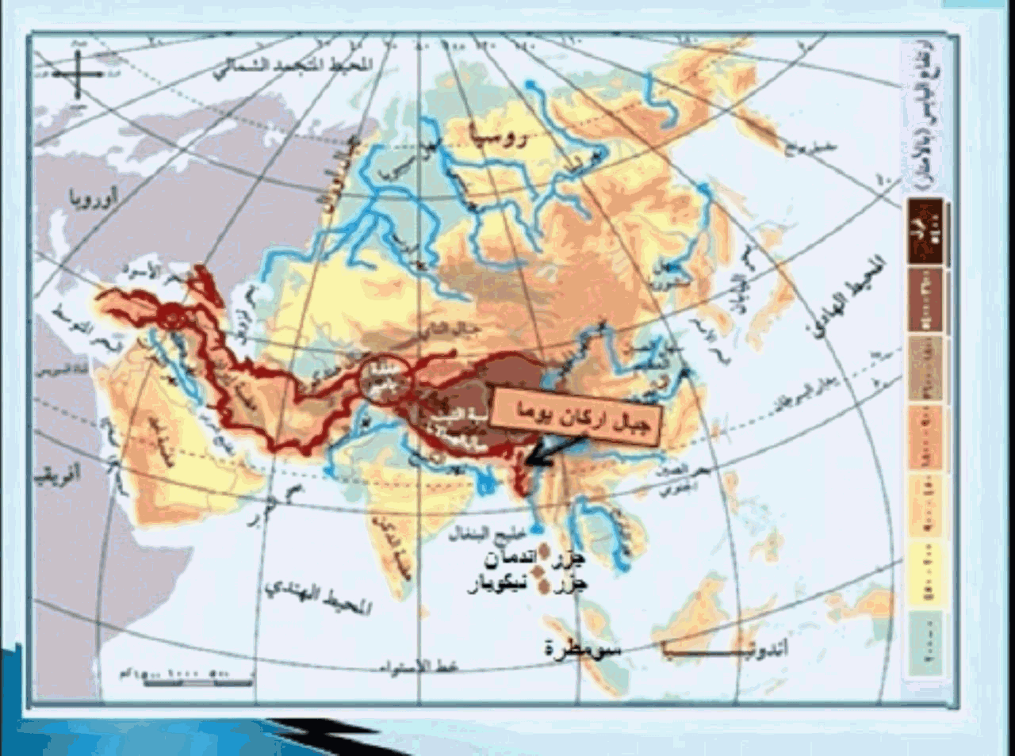

Slide 8
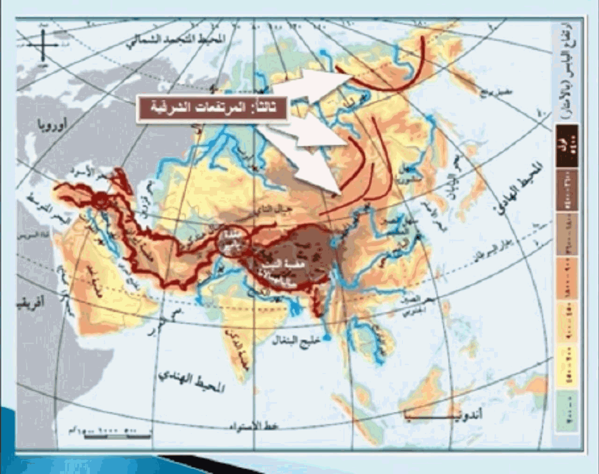

Slide 9
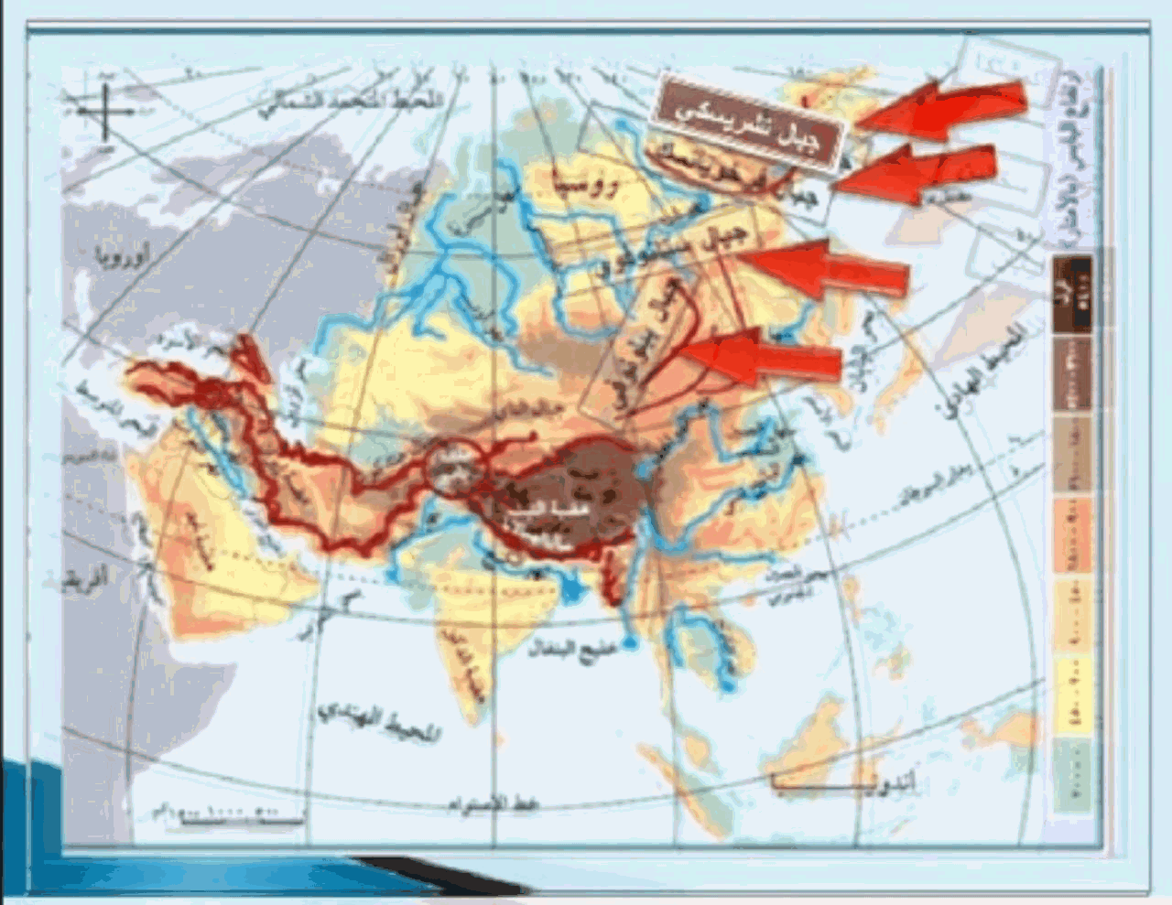

Slide 10
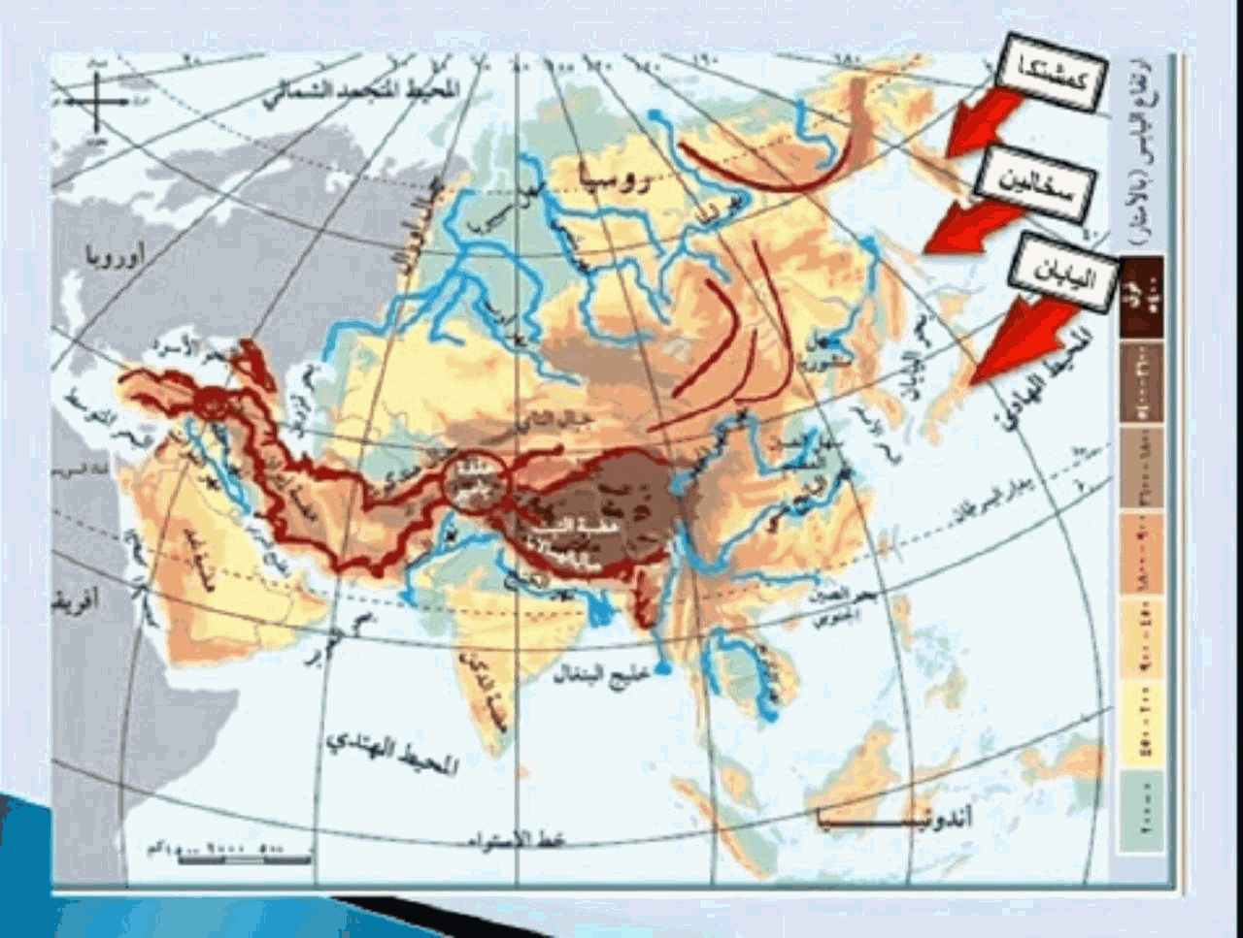

Slide 11
.ث- المرتفعات الغربية والجنوبية الغربية
وتشمل مرتفعات لبنان وتطل في قسمها الغربي على ساحل البحر المتوسط.
ثم جبال الحجاز في القسم الغربي من شبه الجزيرة العربية المطلة على البحر الاحمر.
ثم تليها بالاتجاه جنوبا مرتفعات عسير ثم مرتفعات اليمن واخيراً( مرتفعات الجبل الأخضر) في عمان.

Slide 12
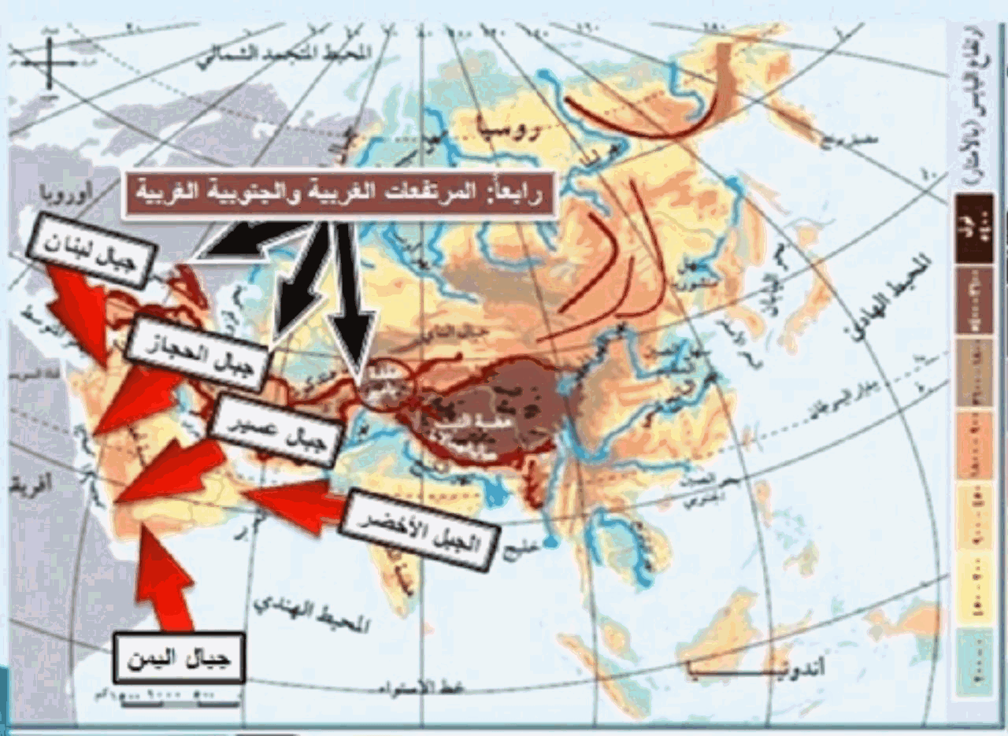

Slide 13
نهاية المحاضرة

